Slide 1
Funções

Slide 2
O que são funções
Declarando funções
Parâmetros e argumentos
Outros tipos de função
Boas práticas
O que vamos ver hoje?

Slide 3
Contextualização

Slide 4
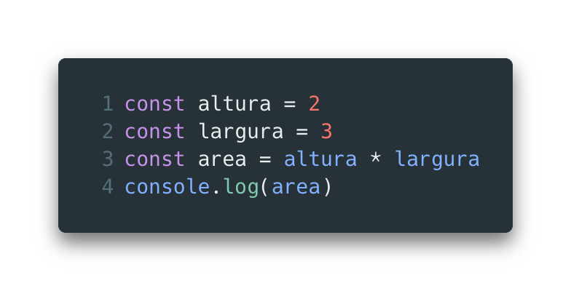
Calcular área de um retângulo #️⃣
Para calcular a área de um retângulo, temos a seguinte equação:
area = altura x largura
Se vamos escrever um código para calcular a área de um retângulo para a gente, podemos fazer algo assim:

Slide 5
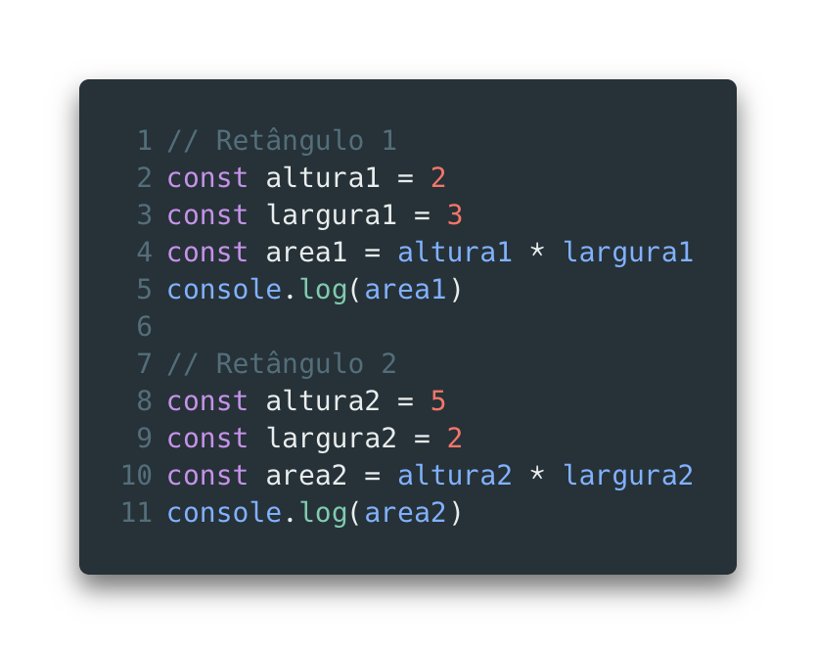
Calcular área de dois retângulos #️⃣
Para calcular a área de dois retângulos, basta repetir a mesma lógica para ambos

Slide 6
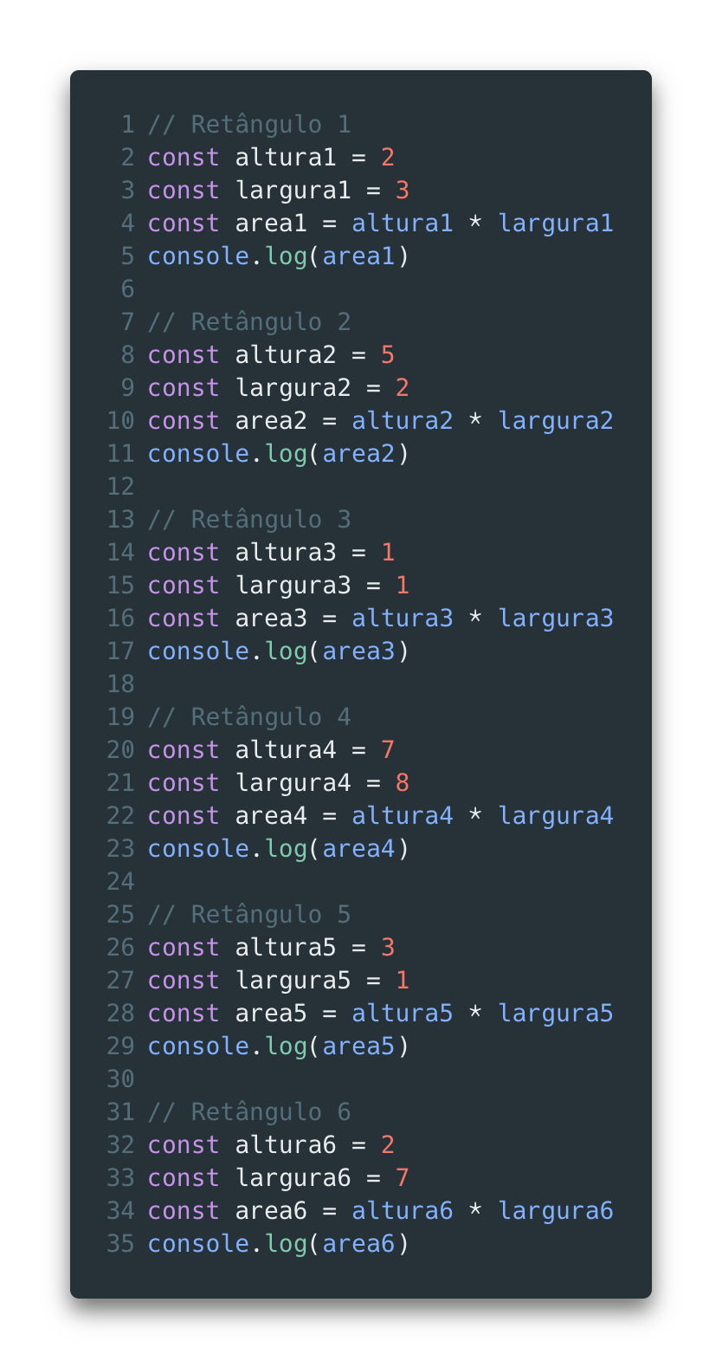
Calcular área de seis
retângulos 😱
Para calcular a área de seis retângulos, basta repetir a mesma lógica para todos?
Perceba quantas linhas de código! 35 linhas com muitas repetições

Slide 7
Problemas 🤔
Copiar e colar código é chato
Código fica muito comprido e difícil de ler
Nomes de variáveis não podem repetir
Se precisarmos mudar a lógica, teremos que mudar em todos os lugares do código
Solução: Funções!

Slide 8
O que são funções?

Slide 9
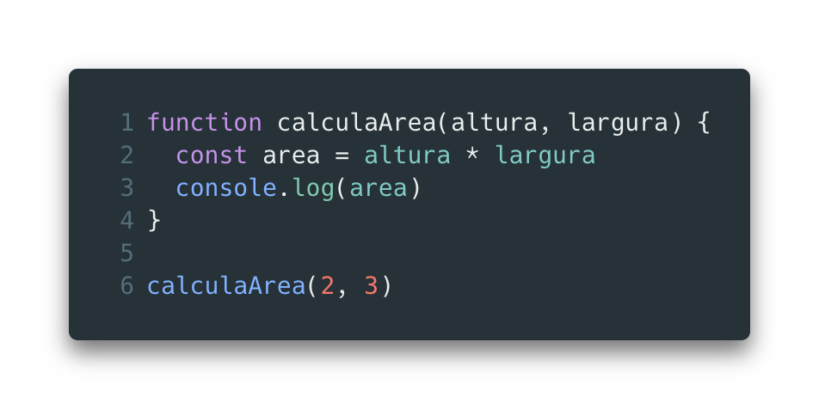
O que é uma função?
Uma função é um bloco de código que pode ser chamado (ou invocado) a partir do seu nome. Permite reutilizar variáveis.
nome da função
bloco de código a ser executado
chamada da função

Slide 10
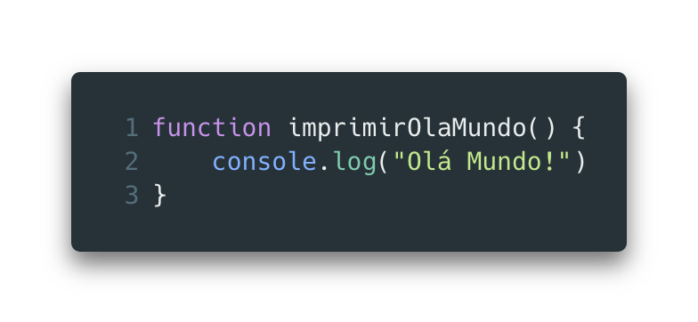
Declarando uma função 💭
O primeiro passo para criar uma função é declará-la
A declaração atribui um bloco de código à um identificador (ou um nome)
Identificador/ nome da função
Parâmetros
Palavra especial que indica a declaração da função
Corpo da função

Slide 11
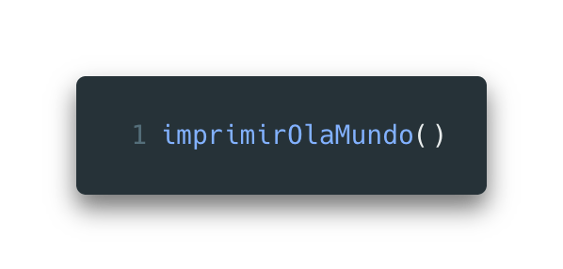
Chamando uma função 💬
Podemos chamar, invocar ou executar uma função usando o seu identificador. Quando fazemos isso, o bloco de código definido na declaração é executado.
Identificador/ Nome da função
Parênteses do parâmetro

Slide 12
Declaração vs. Execução💡
Só declarar a função não executa o código
Você pode chamar/invocar e executar a função quantas vezes quiser
O JavaScript permite executar a função antes da sua declaração. Porém, isso deixa o código confuso
Priorize declarar a função primeiro, e posteriamente executa-lá

Slide 13
Exemplo 💬
Declaração
Execução

Slide 14
Exercício 1
Crie uma função que imprima no console a frase “Olá Mundo!”

Slide 15
Parâmetros e Argumentos 🔢
Funções podem receber entradas, e se receberem, devem ser usadas no bloco do código dentro da função
parâmetros
parâmetros sendo utilizados dentro do bloco de código
argumentos

Slide 16
Parâmetros e Argumentos 🔢
Parâmetros são como variáveis criadas na declaração da função, onde podemos guardar os argumentos (valores) a serem enviados para a função
Argumentos são os valores (strings, numbers, booleanos) passados na chamada da função. Cada parâmetro recebe seu valor dos argumentos, seguindo a mesma ordem

Slide 17
Exercício 2
Crie uma função que receba por parâmetro um nome e imprima no console a mensagem: `Olá ${nome}`
Invoque esta função passando 3 argumentos (nomes) diferentes

Slide 18
Fixação
Uma função é um bloco de código que é executado a partir da sua invocação
Podem receber entradas, que devem ser usadas no meio do código (parâmetros e argumentos)

Slide 19
Escopo

Slide 20
Escopo { }
O escopo determina quais variáveis serão acessíveis ao rodarmos o código.

Slide 21
Escopo { }
No Javascript temos dois tipos de escopo:
Escopo Global: variáveis no escopo global podem ser acessadas de qualquer lugar do código.
Escopo Local: variáveis no escopo local somente podem ser acessadas dentro do escopo em que foram declaradas.
As variáveis definidas dentro de uma função possuem escopo local

Slide 22
Escopo { }
escopo global
function funcao1() {
function funcao2() {
}
}
pai de todos os escopos (compartilha suas variáveis com todos)
escopo local #1
pai do escopo local #2 (compartilha suas variáveis com o filho)
escopo local #2
filho do escopo local #1

Slide 23
Escopo { }
Global
Declaração da variável a no -escopo global-
const a = 1
function imprimeVariavel () {
const b = 2
console.log('Variável a', a)
console.log('Variável b', b)
}
imprimeVariavel()
console.log('Variável a', a)
console.log('Variável b', b)
Declaração da variável b no -escopo local-
Local

Slide 24
Escopo { }
Global
const a = 1
function imprimeVariavel () {
const b = 2
console.log('Variável a', a)
console.log('Variável b', b)
}
imprimeVariavel()
console.log('Variável a', a)
console.log('Variável b', b)
Acessando variáveis a e b dentro do escopo local
É possivel acessar ambas variáveis
Local
Acessando variáveis a e b dentro do escopo global
Não é possível acessar variável b

Slide 25
Como utilizar o resultado da função sem usar o console.log()?

Slide 26
Retorno

Slide 27
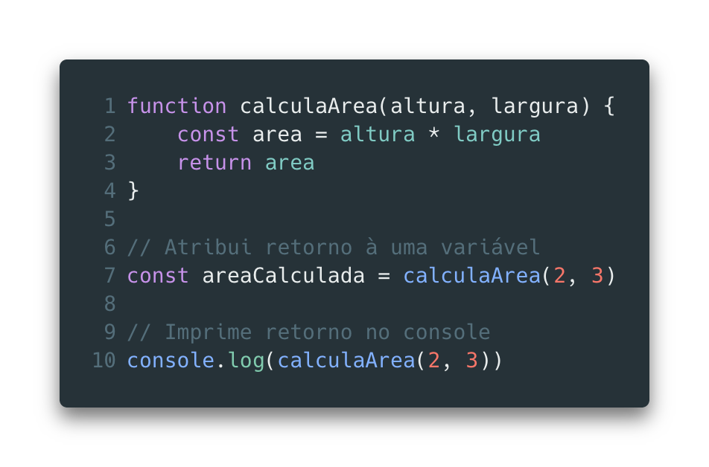
Retorno 🔁
Funções podem gerar saídas, que podem ser acessadas após a execução
retorno da função
chamadas
Notes:
Mudar slide

Slide 28
Retorno 🔁
O retorno acontece usando a palavra chave return, seguida pela variável/valor a ser retornado
Uma função só pode retornar um valor
Quando a função retorna algo, sua execução é interrompida
Ou seja, o código escrito após o return não é executado

Slide 29
Imprimir vs. Retornar
Quando pede-se para imprimir algo, utilizamos o console.log()
Quando pede-se para retornar algo, utilizamos o return

Slide 30
Exercício 3
Crie uma função que receba dois números e retorne a soma entre eles
Guarde o retorno dessa função em uma variável e imprima no console

Slide 31
Funções - modelo mental 🤔
Funciona como uma caixa preta que pode receber valores de entrada (input/parâmetros/argumentos) e pode devolver valores de saída (output/resultado)
Altura e largura
Área do retângulo
Função

Slide 32
Resumindo 🖌
Entrada (Input)
Saída (Output)

Slide 33
Exercício 4
Crie uma função que:
Receba um array de números;
Retorne um novo array com dois elementos:
o último e o primeiro número do array recebido divididos por dois.

Slide 34
Fixação
As variáveis definidas dentro de uma função possuem escopo local
As funções podem retornar valores usando return

Slide 35
Atenção
Todos os conceitos importantes sobre funções já foram passados.
Daqui para frente, veremos outras sintaxes e algumas terminologias, apenas a nível de informação e conhecimento.

Slide 36
Expressões de funções

Slide 37
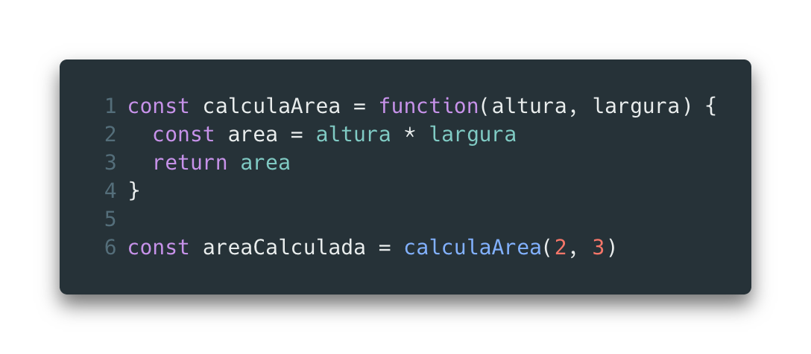
Expressões de funções 🔤
Expressões de funções são uma forma diferente (mas bem parecida) de se declarar funções
Deve ser atribuída a uma variável e é invocada da mesma forma que a declaração, mas usando o nome da variável atribuída

Slide 38
Arrow Functions

Slide 39
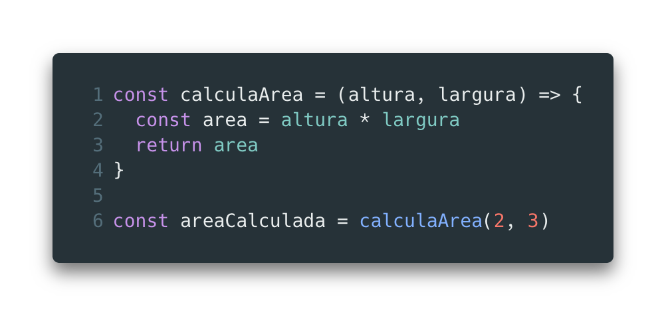
Arrow Functions ➡️
Tipo de expressão de função com sintaxe simplificada
Por ser uma expressão, deve ser atribuída a uma variável para ser invocada
Invocação continua a mesma

Slide 40
Comparação

Slide 41
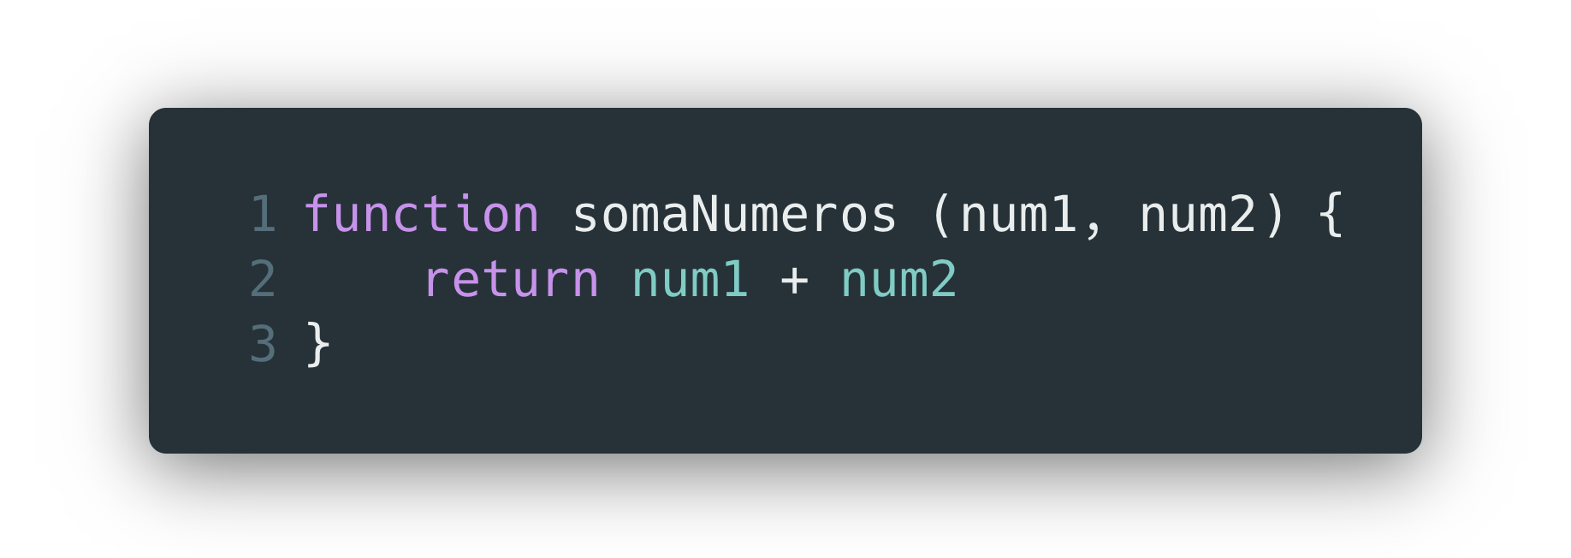
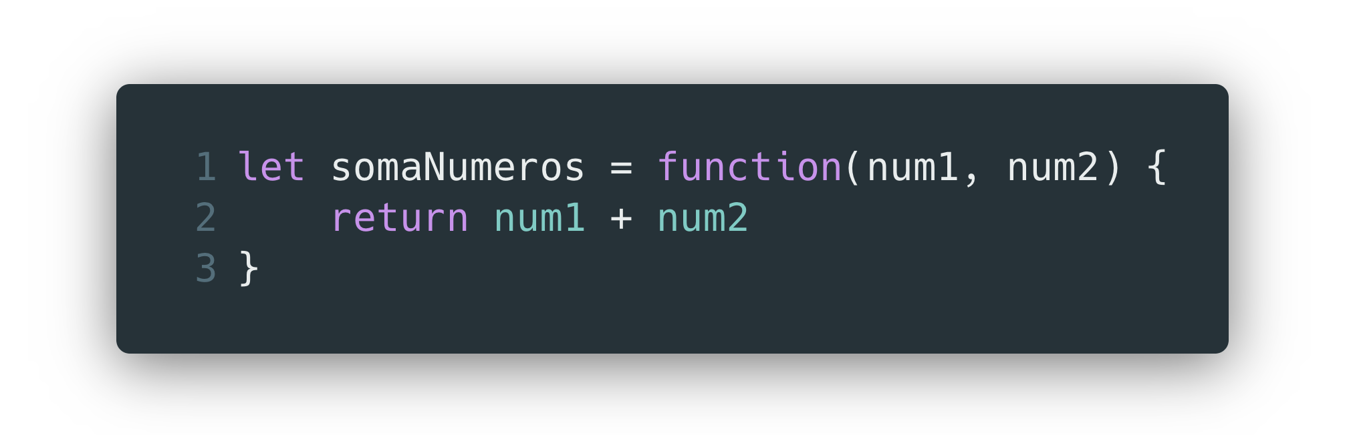
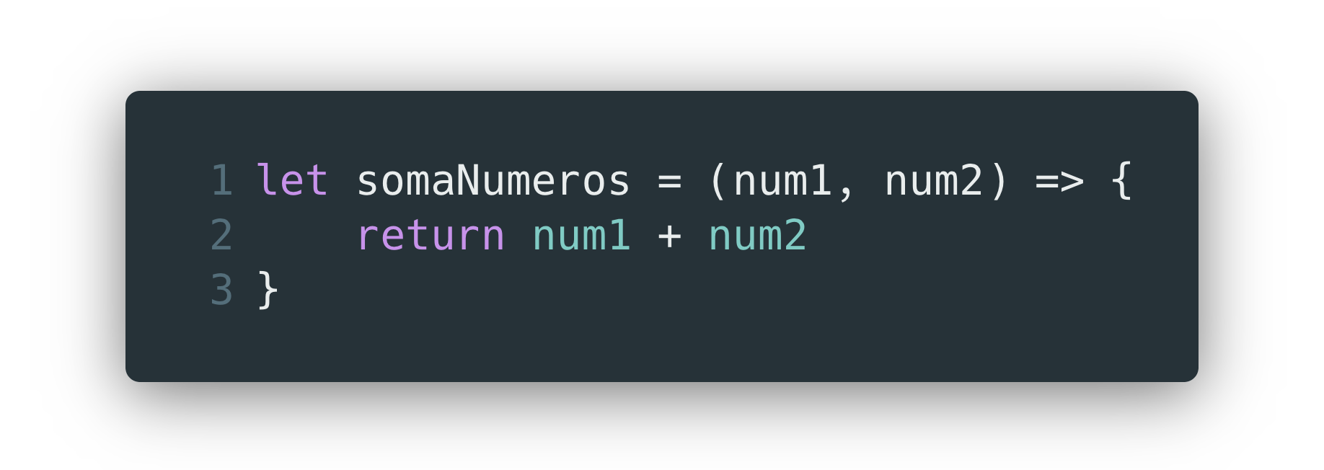
Comparação ✌️
Declaração de função
Expressões de função

Slide 42
Comparação ✌️
A expressão de função só pode ser invocada depois da sua declaração (const, let)
A declaração de função pode ser chamada de qualquer parte do código, mesmo antes de sua declaração efetiva (function) 👇
Mas evite usar coisas fora da ordem! O código fica bem mais confuso

Slide 43
Exercício 5
Refaça o exercício 2 com a sintaxe de expressão de função
Refaça o exercício 3 com a sintaxe de Arrow Function

Slide 44
Extra: funções anônimas
Uma outra terminologia que existe é a de “funções anônimas” ou “funções não-nomeadas”
É uma outra forma de denominar expressões de funções, por elas não terem um nome diretamente associado à função
O nome é o da variável, não o da função em si
Não tem implicações práticas

Slide 45
Boas Práticas

Slide 46
Boas práticas 👍
Assim como nas variáveis, as funções devem ter nomes significativos.
Verbos no infinitivo
camelCase
Cada função deve, idealmente, realizar uma única tarefa.
Se sua função tiver muitas responsabilidades, você deve fazer uma função para cada uma dessas

Slide 47
Resumo

Slide 48
Resumo 📓
Uma função é um bloco de código que pode ser chamado (ou invocado) a partir de um nome
bloco de código
chamada (invocação)

Slide 49
Resumo 📓
Funções podem receber entradas, que podem ser usadas no meio do código
parâmetros
argumentos

Slide 50
Resumo 📓
As variáveis criadas dentro das funções possuem escopo local, ou seja, só podem ser acessadas de dentro destas.
// escopo global
function funcao1() {
// escopo local #1
function funcao2() {
// escopo local #2
}
}
// escopo global
Escopo global - pai de todos os escopos (compartilha suas variáveis com todos)
Escopo local #1 - pai do escopo local #2 (compartilha suas variáveis com o filho)
Escopo local #2

Slide 51
Resumo 📓
Funções podem gerar saídas, que podem ser acessadas após a execução
retorno da função
chamadas

Slide 52
Resumo 📓
Funções são estruturas que permitem isolar uma parte do nosso código e reaproveitá-lo depois
Entrada (Input)
Saída (Output)
Opcional
Valor de resultado que pode ser guardado e usado em outro lugar
Opcional
Valores que serão usados na operação
Operações

Slide 53
Resumo 📓
Em Javascript, existem algumas formas de declarar funções
Declaração de função
Expressões de função

Slide 54
Dúvidas? 🧐

